Slide 1
最优化理论与方法
——图与网络分析

Slide 2
主要内容
1. 图论概述及基本概念
2. 树
3. 最短路问题
4. 网络最大流问题
5. 最小费用最大流问题
6. 中国邮递员问题

Slide 3
1.图论概述及基本概念
1）图论概述
2）图的基本概念

Slide 4
1）图论概述
图论（Graph Theory）是运筹学和数学的重要分支，目前已广泛应用于许多领域，如物理、化学、控制论、信息论、管理科学、计算机科学、系统科学与系统工程等。

Slide 5
应用实例
图论理论和方法应用实例
1) 在组织生产中，为完成某项生产任务，各工序之间怎样衔接，才能使生产任务完成得既快又好。

Slide 6
2）一个邮递员送信，要走完他负责投递的全部街道，完成任务后回到邮局，应该按照怎样的路线走，所走的路程最短。
3）各种通信网络的合理架设，交通网络的合理分布（布局）等问题。

Slide 7
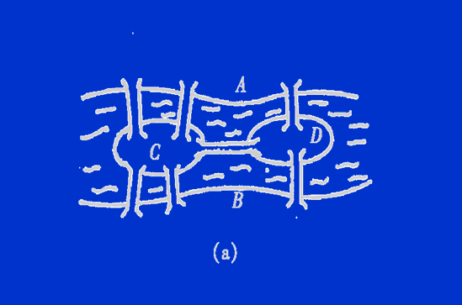
图论的起源与发展
加里宁格勒
  1) 七桥问题：哥尼斯堡城中有一条河叫普雷格尔河，该河中有两个岛，河上有七座桥。如图1(a)所示。
图1 普雷格尔河示意图

Slide 8
七桥问题
  当时那里的居民热衷于这样的问题：一个散步者能否走过七座桥，且每座桥只走过一次，最后回到出发点。

Slide 9
欧拉在1736年发表了图论方面的第一篇论文，解决了著名的哥尼斯堡七桥问题。欧拉将此问题归结为某个图形的“一笔画问题”——从某一点开始，不重复地一笔画出这个图形，最后回到出发点。
欧拉证明了这是不可能的。

Slide 10
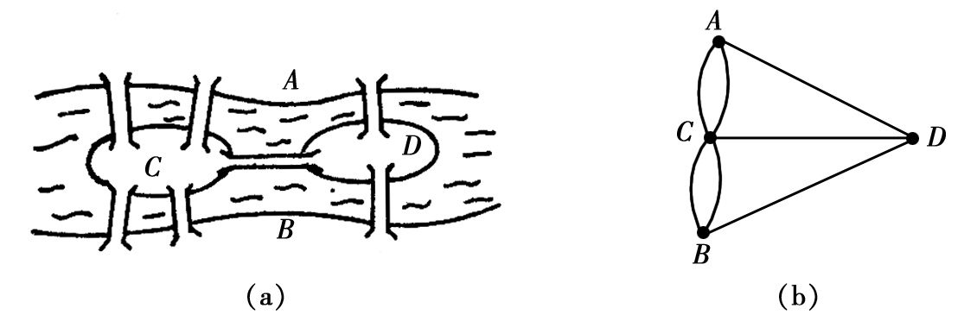
一笔画问题示意图
因为图1(b)中的每个点都只与奇数条线相关联，不可能将这个图不重复地一笔画成。
图1

Slide 11
2）“环球旅行”问题
英国数学家哈密尔顿发明了一种游戏，它用一个实心正12面体象征地球，正12面体的20个顶点分别表示20座城市，要求游戏者从任一城市出发，寻找一条可经由每个城市一次且仅一次再回到原出发点的路。

Slide 12
3）还有许多诸如迷宫问题、博弈问题以及棋盘上马的行走线路问题之类的游戏难题，吸引了许多学者。

Slide 13
这些看似无足轻重的游戏引出了许多有实用意义的新问题如“中国邮路问题”、“货郎担问题”，开辟了新学科——图论（Graph Theory）。
图论来自生活，服务生活。

Slide 14
2）图的基本概念
人们在研究某些问题时，为了更好地描述一些对象之间的相互关系，常常会用示意图。

Slide 15
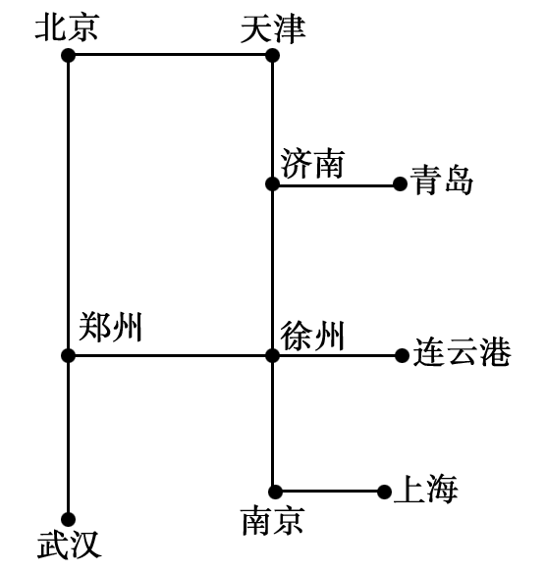
例1 交通示意图
图2是我国北京、上海等城市间的铁路交通图，反映了这些城市间的铁路分布情况。
用点代表城市，用点和点之间的连线代表这两个城市之间的铁路线。
图2 铁路交通图

Slide 16
其它示意图的例子还有很多，如电话线分布图、煤气管道图、航空线图等。

Slide 17
例2 比赛情况的描述
有甲、乙、丙、丁、戊五个球队，现需将各球队之间比赛的情况描述出来。

Slide 18
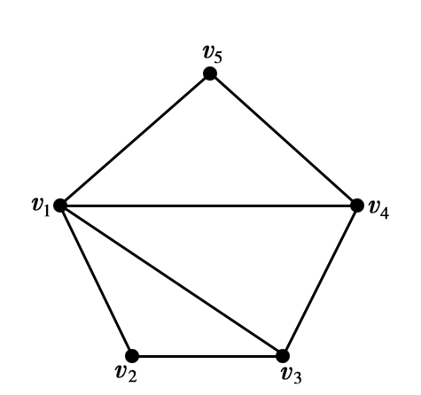
比赛情况的图示描述
在图中，点分别代表这五个队，某两个队之间比赛过，就在这两个队所对应的点之间联一条线，这条线不过其他的点。
图3 比赛情况图

Slide 19
例3 化学药品存储问题
某单位储存八种化学药品，其中某些药品是不能存放在同一个库房里的。

Slide 20
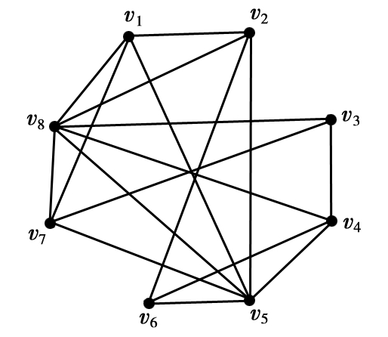
化学药品存储问题的图示描述
在图中，点v_{i}（i=1,2,…,8）分别代表这八种药品，若药品v_{i}和药品v_{j}是不能存放在同一个库房的，则在v_{i}和v_{j}之间联一条线。
图4 药品存放示意图

Slide 21
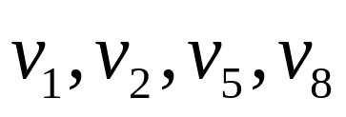
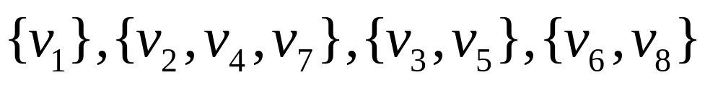
  从这个图中可以看到，至少要有四个库房，因为 必须存放在不同的库房里。
  事实上，四个库房就足够了。例如， 将 各存放在一个库房里。

Slide 22
以上例子都可以用由点及点与点的连线构成所构成的图，反映实际生活中某些对象之间的某些特定关系。这里，点代表研究的对象；连线表示两个对象之间特定的关系。

Slide 23
图论中的“图”是现实中对象之间关系的一种抽象。一般情况下，图中点的相对位置如何，点与点之间连线的长短曲直，对反映对象之间的关系并不重要。如例2，也可以用图5所示的图去反映五个球队的比赛情况，与图3没有本质区别。

Slide 24
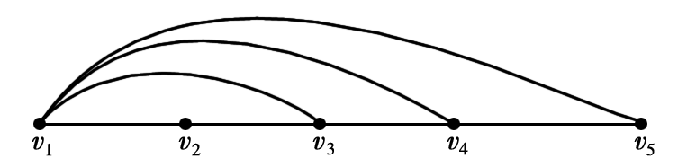
图3 比赛情况图
图5 比赛情况图

Slide 25
关系的对称性和非对称性
上述例子中涉及到的对象之间的“关系”具有“对称性”，就是说，如果甲与乙有这种关系，那么同时乙与甲也有这种关系。

Slide 26
  但在实际生活中，有许多关系不具有这种对称性。 如例2，如果人们关心的是五个球队比赛的胜负情况，那么从图3中就看不出来了。为了反映这一类关系，可以用一条带箭头的连线表示。例如，如果球队v₁胜了球队v₂，可以从v₁引一条带箭头的连线到v_{2。}

Slide 27
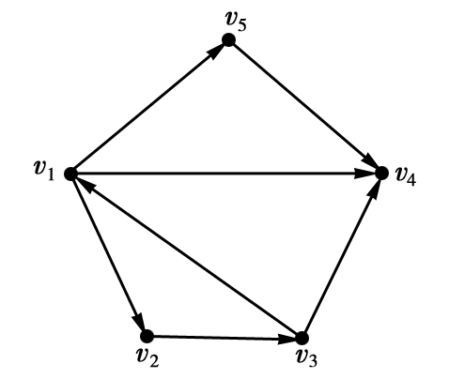
有“胜负关系”的比赛情况的图示描述
图3 比赛情况图
图6 比赛胜负图

Slide 28
    类似胜负这种非对称性的关系，在生产和生活中是常见的，如交通运输中的“单行线”，部门之间的领导与被领导的关系，一项工程中各工序之间的先后关系等。

Slide 29
相关概念
1）图是由一些点（vertice）及一些点之间的连线(不带箭头或带箭头)组成的图形。
2）两点之间不带箭头的连线称为边（edge），带箭头的连线称为弧（arch）。

Slide 30

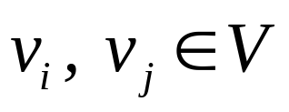
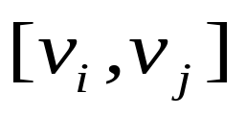
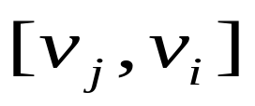
  如果一个图G由点及边所构成，则称之为无向图(简称为图)，记为 ，式中V，E分别是G的点集合和边集合。一条连结点 的边记为 或 。

Slide 31

  如果一个图D由点及弧所构成，则称为有向图，记为D=(V,A)，式中V，A分别表示D的点集合和弧集合。一条方向是从v_{i}指向v_{j}的弧，记为 。

Slide 32
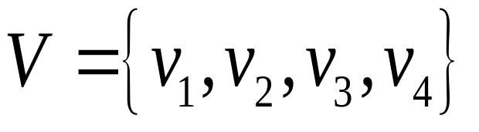
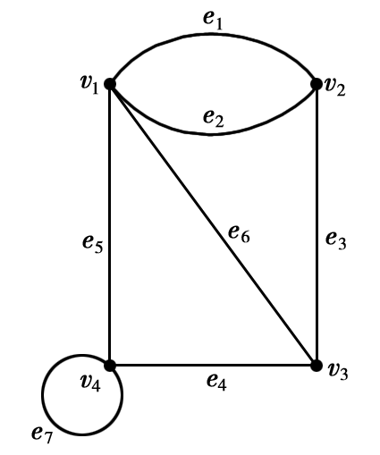
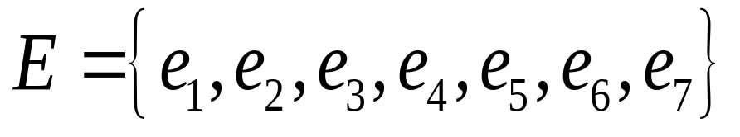
例子——无向图
图7 无向图

Slide 33
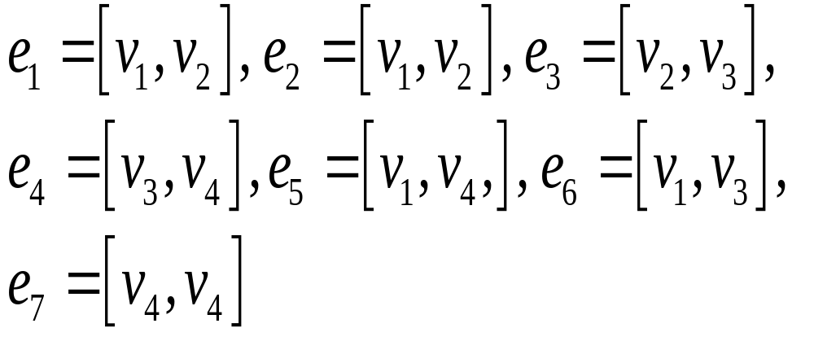
例子——无向图
其中

Slide 34
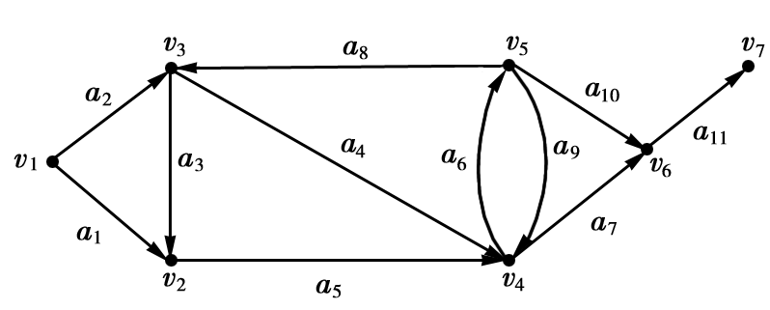
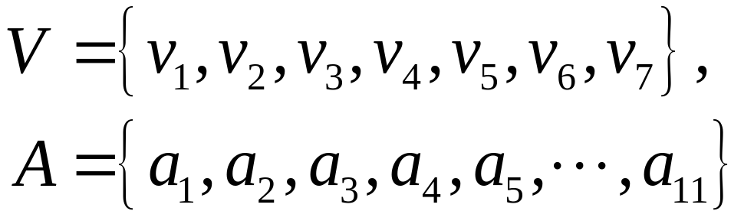
例子——有向图

Slide 35
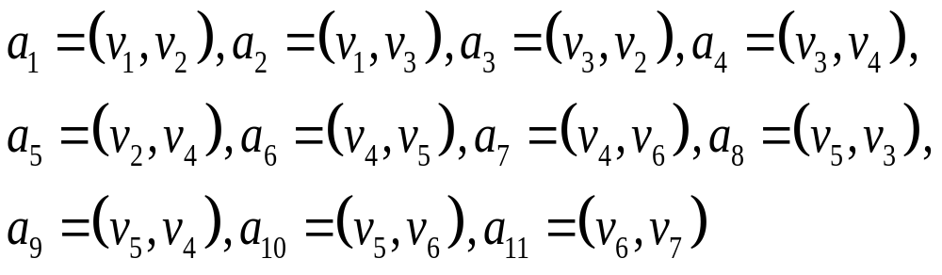
例子——有向图
其中

Slide 36
  图G或D中的点数记为p(G)或p(D)，边(弧)数记为q(G)(或q(D))，分别简记为p，q。

Slide 37
术语和记号
  无向图G=(V,E)常用的一些术语和记号：
  1) 若边e =[u,v]∈E，则称u，v是e的端点，也称u，v是相邻的。称e是点u(及点v)的关连边。

Slide 38
  2) 若图G中，某个边e的两个端点相同，则称e是环(如图7中的e₇)。
  3) 若两个点之间有多于一条的边，称这些边为多重边(如图7中的e₁,e₂)。

Slide 39
4）一个无环，无多重边的图称为简单图；一个无环，但允许有多重边的图称为多重图。
5）以点v为端点的边的个数称为v的次，记为d_{G}(v)或d(v)。

Slide 40
无向图的次
在图7中，d(v₁)=4，d(v₂)=3，d(v₃)=3，d(v₄)=4
(环e₇在计算d(v₄)时算作两次)。
图7 无向图

Slide 41
  6）称次为1的点为悬挂点，悬挂点的关连边称为悬挂边，次为零的点称为孤立点。
  7）次为奇数的点，称为奇点，否则称为偶点。

Slide 42
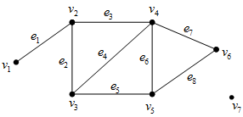
  在图中，点v1，v2，v3和v5为奇点，点v4，v6和v7为偶点。
悬挂点
悬挂边
孤立点

Slide 43
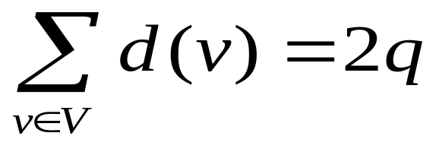
有关“次”的结论
定理1 图G=(V,E)中，所有点的次之和是边数的两倍，即
定理2 任一个图中，奇点的个数为偶数。

Slide 44
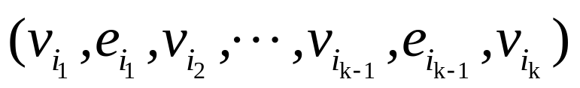
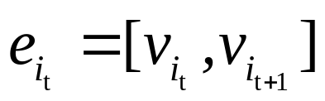
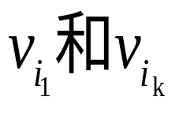
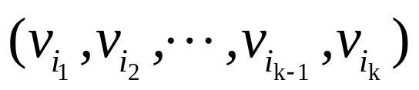
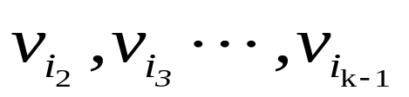
术语和记号
8）给定一个图G=(V,E)和一个点、边交错序列 , 如果满足
(t=1，2，…，k-1)
则称为一条联结 的链，记为
称点 为链的中间点。

Slide 45
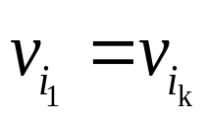
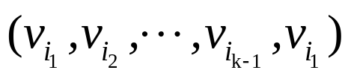
9）链 中，若 ，则称之为一个圈，记为 。
10）若链中，点都是不同的，则称之为初等链；若圈中，点都是不同的，则称之为初等圈。

Slide 46
  11）若链(圈)中含的边均不相同，则称之为简单链(圈)。
  以后说到链(圈)，除非特别交代，均指初等链(圈)。

Slide 47
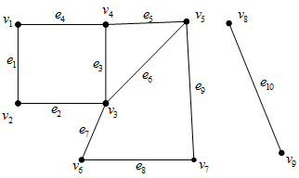
例子
图9 初等链与初等圈

Slide 48
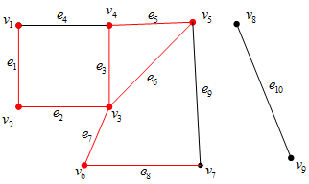
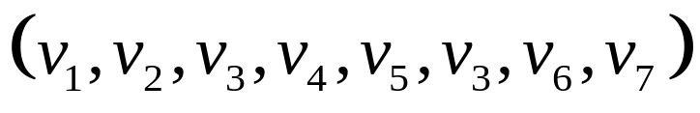
例子
是一条简单链，但不是初等链
图9 初等链与初等圈

Slide 49
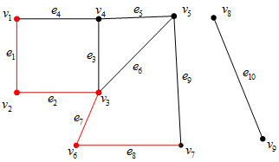
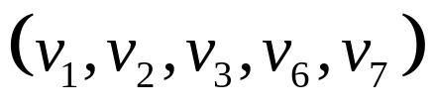
例子
是一条初等链
图9 初等链与初等圈

Slide 50
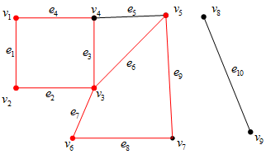
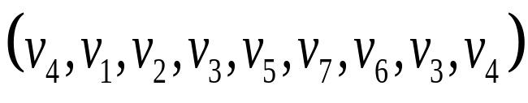
例子
是一个简单圈，但不是初等圈
图9 初等链与初等圈

Slide 51
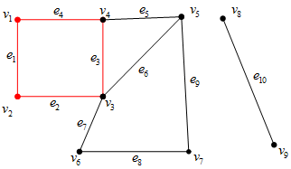
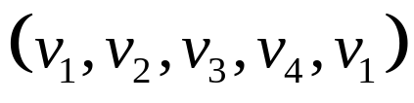
例子
是一个初等圈
图9 初等链与初等圈

Slide 52
连通图
图G中，若任何两点之间至少有一条链，则称G是连通图，否则称为不连通图。
若G是不连通图，它的每个连通的部分称为G的一个连通分图(也简称分图)。
图9是一个不连通图，它有两个连通分图。

Slide 53
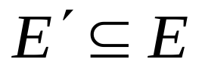
支撑子图
给定一个图G=(V,E)，如果G′=(V′,E′)，使V=V′及 ，则称G′是G的一个支撑子图。
设v∈V(G)，用G−v表示从图G中去掉点v及v的关联边后得到的一个图。

Slide 54
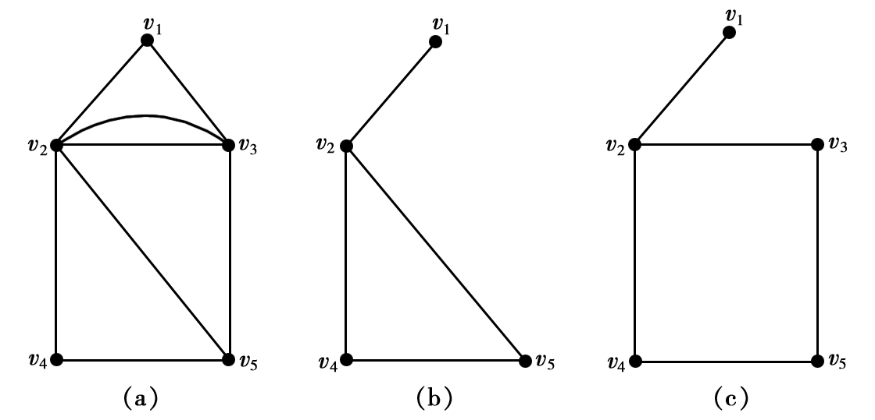
例子
若G如图10(a)所示，则G−v₃如图10(b)所示，图10(c)是图G的一个支撑子图。
图10

Slide 55
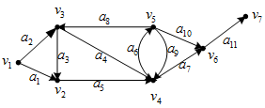
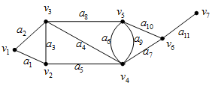
术语和记号
  给定一个有向图D=(V,A)，从D中去掉所有弧上的箭头，就得到一个无向图，称之为D的基础图，记之为G(D)。

Slide 56
  给定D中的一条弧a=(u,v)，称u为a的始点，v为a的终点，称弧a是从u指向v的。

Slide 57
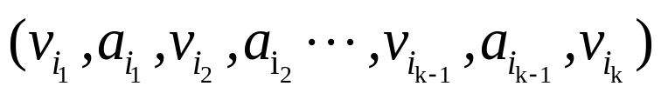
  设 是D中的一个点弧交错序列，如果这个序列在基础图G(D)中所对应的点边序列是一条链，则称这个点弧交错序列是D的一条链。类似定义圈和初等链(圈)。

Slide 58

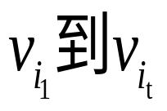
  如果 是D中的一条链，并且对t=1，2，…，k-1，均有 ，称之为从 的一条路。若路的第一个点和最后一点相同，则称之为回路。类似定义初等路(回路)。

Slide 59
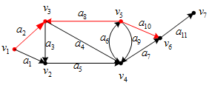
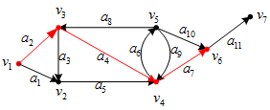
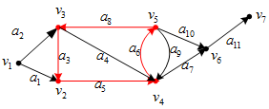
例子
  在图8中，
是一个回路；
  是从v₁到v₆的路；
  是一条链，但不是路。
图8

Slide 60
对无向图，链与路(圈与回路)两个概念是一致的。
类似于无向图，可定义简单有向图、多重有向图。
图8是一个简单有向图。

Slide 61
2.树
1）树的概念及实例
2）相关结论
3）图的支撑树
4）最小支撑树问题
5）根树及其应用

Slide 62
1）树的概念及实例
定义 一个无圈的连通图称为树。
树是一类极其简单然而却很有用的图，在现实生活中有许多应用。

Slide 63
例子
已知有五个城市，要在它们之间架设电话线，要求任何两个城市都可以互相通话(允许通过其他城市)，并且电话线的根数最少。

Slide 64
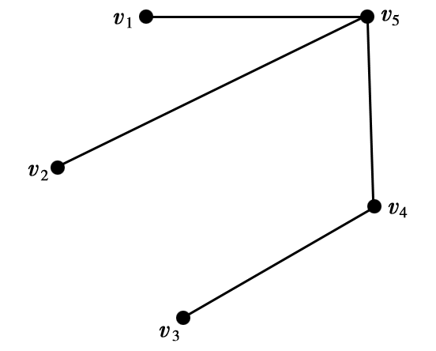
例子
在图中，用五个点v₁，v₂，v₃，v₄，v₅代表五个城市，如果在某两个城市之间架设电话线，则在相应的两个点之间连一条边，这样一个电话线网就可以用一个图来表示。
图11

Slide 65
为什么是树？
1）为了使任何两个城市都可以通话，这样的图必须是连通的。
2）若图中有圈的话，从圈上任意去掉一条边，余下的图仍是连通的，这样可以省去一根电话线。
因此，满足要求的电话线网所对应的图必定是不含圈的连通图——树。

Slide 66
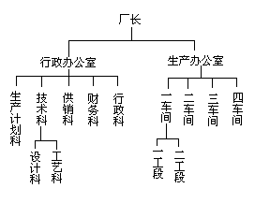
例子
例5 某工厂的组织机构如下所示。
工厂组织机构图

Slide 67
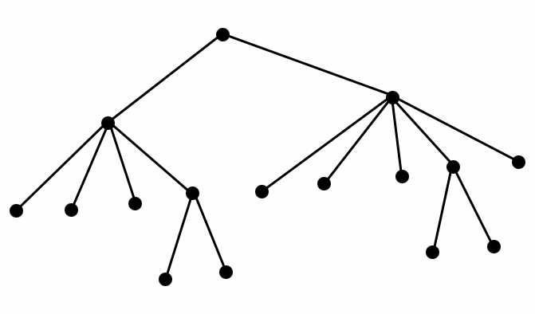
如果用图表示，该工厂的组织机构图就是一个树(如图12所示)。
图12

Slide 68
2）相关结论
定理3 设图G=(V，E)是一个树，p(G)≥2，则G中至少有两个悬挂点。
证明提示：找最长的链

Slide 69
证明提示：1)必要性：对点数p施行数学归纳法；2)充分性：反证法。
证明提示：1)必要性：对点数p施行数学归纳法；2)充分性：对点数p施行数学归纳法。
定理4 图G=(V,E)是一个树的充分必要条件是G不含圈，且恰有p−1条边。
定理5 图G=(V,E)是一个树的充分必要条件是G是连通图，且恰有p−1条边。
定理6 图G=(V,E)是树的充分必要条件是任意两个顶点之间恰有一条链。
证明提示：1)必要性：反证法；2)充分性：反证法。

Slide 70
推论
为什么？
由定理6，很容易推出如下结论：
1) 从一个树中去掉任意一条边，则余下的图是不连通的。由此可知，在点集合相同的所有图中，树是含边数最少的连通图。所以，例4中所要求的电话线网就是以这五个城市为点的一个树。

Slide 71
为什么？
  2) 在树中不相邻的两个点间添上一条边，则恰好得到一个圈。进一步地说，如果再从这个圈上任意去掉一条边，可以得到一个树。
为什么？

Slide 72
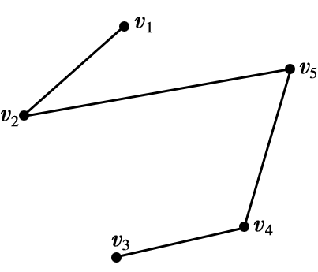
  如图11中，添加[v1,v2]，就得到圈(v1, v2,v5,v1)，如果从这个圈中去掉一条边[v1,v5] ，就得到如图13所示的树。
图11
图13

Slide 73
3）图的支撑树
定义 设图T=(V,E′)是图G=(V,E)的支撑子图，如果图T=(V,E′)是一个树，则称T是G的一个支撑树。

Slide 74

例子
  图14(b)是图14(a)所示图的一个支撑树。
图14

Slide 75
若T=(V,E′)是G=(V,E)的一个支撑树，则树T中边的个数是p(G) − 1，G中不属于树T的边数是q(G) − p(G)+1。

Slide 76
定理7 图G有支撑树的充分必要条件是图G是连通的。
  证明：必要性是显然的。

Slide 77
  下面证明充分性。
  设图G是连通图，如果G不含圈，那么G本身是一个树，从而G是它自身的一个支撑树。
  设G含圈，任取一个圈，从圈中任意地去掉一条边，得到图G的一个支撑子图G₁。

Slide 78
  如果G₁不含圈，那么G₁是G的一个支撑树；如果G₁仍含圈，那么从G1中任取一个圈，从圈中再任意去掉一条边，得到图G的一个支撑子图G₂，如此重复，最终可以得到G的一个支撑子图G_{k}，它不含圈，于是G_{k}是G的一个支撑树。

Slide 79
  上述证明提供了一个寻求连通图的支撑树的方法。这就是任取一个圈，从圈中去掉一边，对余下的图重复这个步骤，直到不含圈时为止，即得到一个支撑树，称这种方法为“破圈法”。

Slide 80

例子
例6 在图15中，用破圈法求出图的一个支撑树。
图15

Slide 81








  解 取一个圈 ，从这个圈中去掉边 ；在余下的图中，再取一个圈 ，去掉边 ；在余下的图中，从圈 中去掉边 ；再从圈 中去掉边 。这时，剩余的图中不含圈，于是得到一个支撑树，如图15中粗线所示。

Slide 82


  也可以用另一种方法来寻求连通图的支撑树。在图中任取一条边e₁，找一条与e₁不构成圈的边e₂，再找一条 与不构成圈的边e₃，一般，设已有 ，找一条与其中的任何一些边不构成圈的边e_{k+1}。重复这个过程，直到不能进行为止。这时，由所有取出的边所构成的图是一个支撑树，称这种方法为“避圈法”。

Slide 83

例子
例7 在图16中，用避圈法求出一个支撑树。
图16

Slide 84




解 首先任取边e₁，因e₂与e₁不构成圈，所以可以取e₂，因为e₅与 不构成圈，故可以取e₅(此处不能取e₃)；因e₆与 不构成圈，故可取e₆；因e₈与 不构成圈，故可取e₈(注意，因e₇与e₅，e₆构成圈)。这时由 所构成的图就是一个支撑树，如图16中粗线所示。

Slide 85
实际上，由定理4，5可知，在“破圈法”中去掉的边数必是q(G)-p(G)+1条，在“避圈法”中取出的边数必定是p(G) -1条。

Slide 86


4）最小支撑树问题
定义3 给定图G=(V，E)，对G中的每一条边 ，相应地有一个数w_{ij}，则称这样的图G为赋权图，w_{ij}称为边 上的权。

Slide 87
注意，这里所说的“权”，是指与边有关的数量指标。根据实际问题的需要，可以赋予它不同的含义，如表示距离、时间、费用等。

Slide 88
  赋权图在图的理论及其应用方面有重要的地位。赋权图不仅指出了各点之间的邻接关系，而且同时也表示了各点之间的数量关系。所以，赋权图被广泛应用于工程技术及科学生产管理等领域的最优化问题。最小支撑树问题就是赋权图上的最优化问题之一。

Slide 89


设有一个连通图G=(V，E)，每一边e= ，有一个非负权

Slide 90

定义4 如果T=(V，E′)是G的一个支撑树，称E′中所有边的权之和为支撑树T的权，记为w(T)，即

Slide 91

最小支撑树问题
如果支撑树T* 的权w(T*)是G的所有支撑树的权中最小者，则称T*是G的最小支撑树(简称最小树)。即
式中对G的所有支撑树T取最小。

Slide 92
最小支撑树问题就是要求给定连通赋权图G的最小支撑树。

Slide 93
例子
    假设给定一些城市，已知每对城市间交通线的建造费用。要求建造一个联结这些城市的交通网，使总的建造费用最小，这个问题就是赋权图上的最小树问题。

Slide 94
    求解最小支撑树的方法有两种——避圈法和破圈法。

Slide 95
避圈法
开始选一条最小权的边，以后每一步中，从未选边中选择满足以下条件的边：
① 与已选边不构成圈的；
② 权最小的 (如果有两条或两条以上的边都是权最小的边，则从中任选一条)。

Slide 96





算法的具体步骤
第1步：令i=1， 。
第2步：选一条边 ，使e_{i}是使
不含圈的所有边 中权最小的边。令 ，如果这样的边不存在，则T=(V，E_{i-1})是最小树。
  第3步：把i换成i+1，转入第2步。

Slide 97

例子
例8 某工厂内联结六个车间的道路网如图17(a)所示。已知每条道路的长，要求沿道路架设联结六个车间的电话线网，使电话线的总长最小。
图17

Slide 98
解 这个问题就是求如图17(a)所示的赋权图上的最小树，用避圈法求解。
  i=1，E₀=Ø，从E中选最小权边[v₂,v₃]，E₁={[v₂,v₃]}；
  i=2，从E＼E₁中选最小权边[v₂,v₄]([v₂,v₄]与[v₂,v₃]不构成圈)，E₂={[v₂,v₃],[v₂,v₄]}；

Slide 99
  i=3，从E＼E₂中选[v₄,v₅]（(V,E₂∪{[v₄,v₅]})不含圈），令E₃={[v₂,v₃],[v₂,v₄],[v₄,v₅]}；
  i=4，从E＼E₃中选[v₅,v₆]（或选[v₄,v₆]）（(V,E₃∪{[v₅,v₆]})不含圈），令E₄={[v₂,v₃],[v₂,v₄],[v₄,v₅],[v₅,v₆]}；

Slide 100
  i=5，从E＼E₄中选[v₁,v₂]（(V,E₄∪{[v₁,v₂]})不含圈）。注意，因[v₄,v₆]与已选边[v₄,v₅]，[v₅,v₆]构成圈，所以虽然[v₄,v₆]的权小于[v₁,v₂]的权，但这时不能选[v₄,v₆]。令E₅={[v₂,v₃],[v₂,v₄],[v₄,v₅],[v₅,v₆],[v₁,v₂]}；

Slide 101
  i=6，这时，任一条未选的边都与已选的边构成圈，所以算法终止。
  (V，E₅)就是要求的最小树，即电话线总长最小的电话线网方案(图17(b))，电话线总长为15单位。

Slide 102
破圈法
任取一个圈，从圈中去掉一条权最大的边（如果有两条或两条以上的边都是权最大的边，则任意去掉其中一条）。在余下的图中，重复这个步骤，直至得到一个不含圈的图为止，这时的图便是最小树。

Slide 103
例子
例9 用破圈法求图17(a)所示赋权图的最小支撑树。
解：任取一个圈，比如(v₁,v₂,v₃,v₁)，边[v₁,v₃]是这个圈中权最大的边，于是丢去[v₁,v₃]；再取圈(v₃,v₅,v₂,v₃)，去掉[v₂,v₅]；取圈(v₃,v₅,v₄,v₂,v₃)，去掉[v₃,v₂]；取圈(v₅,v₆,v₄,v₅)，这个圈中，[v₅,v₆]及[v₄,v₆]都是权最大的边，去掉其中的一条，比如说[v₄,v₆]。这时得到一个不含圈的图（如图17(b)所示），即为最小树。

Slide 104
5）根树及其应用
基础图为树
定义 若一个有向图在不考虑边的方向时是一棵树，则称这个有向图为有向树。
定义 有向树T，恰好有一个节点入次为0，其余各点入次均为1，则称T为根树（又称外向树）。

Slide 105
根树中入次为0的点称为根。根树中出次为0的点称为叶，其他节点称为分枝点。由根到某一顶点v_{i}的道路长度（设每边长度为1），称为v_{i}点的层次。

Slide 106

例子
在图中，v₁为根，v₁，v₂，v₃，v₄，v₈为分枝点，其余各点为叶，顶点v₂，v₃，v₄的层次为1，顶点v₁₁的层次为3。
图18

Slide 107
根树的作用
描述一个系统的传递关系，如指挥系统的上、下级关系，机关中各级领导与被领导关系以及社会中每一个家族各辈之间的关系等。在计算机科学中应用根树时，还常借用家族中的各种称呼，如图18中，称v₂，v₃，v₄为v₁的儿子，v₅，v₆为v₂的儿子，同时v₂，v₃，v₄互为兄弟等等。

Slide 108
定义 在根树中，若每个顶点的出次小于或等于m，称这棵树为m叉树。若每个顶点的出次恰好等于m或零，则称这棵树为完全m叉树。当m=2时，称为二叉树、完全二叉树。

Slide 109


例子
完全三叉树
四叉树
图19

Slide 110

在实际问题中常讨论叶子上带权的二叉树。令有s个叶子的二叉树T各叶子的权分别为p_{i}，根到各叶子的距离（层次）为l_{i}（i=1，...，s），这样二叉树T的总权数

Slide 111


Slide 112
物品分类问题
一堆物品由s种物品组成，已知每种物品的数量为n_{i}（i=1，...，s），现需用计算机将物品分检出来。
问题：如何分检可使计算机的运算次数最少？
注意：计算机分检时，每次只能做一个简单判断。

Slide 113
最优二叉树问题
给定二叉树的叶子及其权，满足总权最小的二叉树称为最优二叉树。构造最优二叉树的过程就是所谓的最优二叉树问题。
霍夫曼（D A Huffman）给出了一个求最优二叉树的算法，所以又称霍夫曼树。

Slide 114
算法步骤为：
（1）将s个叶子按权由小到大排序，不失一般性，设p₁≤p₂≤...≤p_{s}。
（2）将两个具有最小权的叶子合成一个分枝点，其权为p₁+p₂，将新的分枝点作为一个叶子。令s←s-1，若s=1停止，否则转（1）。

Slide 115
可以证明：上述算法得到的树为最优二叉树。
直观意义：叶子的距离是依权的递减而增加，所以总权最小。

Slide 116
示例
例9 s=6，其权分别为4，3，3，2，2，1，求最优二叉树。
解：该树构造过程见图20。总权为：
1×4+2×4+2×3+3×2+3×2+4×2=38

Slide 117

图20

Slide 118
最优二叉树的应用
例 最优检索问题——使用计算机进行图书分类。现有五类图书共100万册，其中A类50万册，B类20万册，C类5万册，D类10万册，E类15万册。问如何安排分检过程，可以总的运算（比较）次数最小？

Slide 119
解：构造一棵具有5个叶子的最优二叉树，其叶子的权分别是50,20,5,10,15，如图21(a)所示，按(b)进行分类。总权为：
m(T)=5×4+10×4+15×3+20×2+50×1=195

Slide 120


图21

Slide 121
分检过程是先把A类50万册从总数中分检出来，其次把B类20万册分检出来，然后再将E类15万册分检出来，最后将D，C分检。

Slide 122
最优二叉树的应用
例 某厂购进一批原件，欲检验后按质量分为六等。已知一等品的概率为0.45，二等品0.25，三等品0.12，四等品0.08，五等品0.05，外等品0.05。假设分等测试一次只能分别出一种等级，而每次测试的时间皆为t。问如何安排测试过程，使期望的时间达到最短？

Slide 123
解：构造构造一棵具有6个叶子的最优二叉树，其叶子的权数为为各等级品的概率，如图22所示。期望最短测试时间就是最优二叉树的总权。总权为：
m(T)=(5×0.05+5×0.05+4×0.08+3×0.12
+2×0.25+1×0.45)t
=2.13t

Slide 124

图22

Slide 125
3.最短路问题
1）最短路问题
2）Dijkstra算法
3）具有负权弧时的最短路算法
4）应用举例

Slide 126

1）最短路问题
考察图23所示的单行线交通网，其中弧旁的数字表示通过这条单行线所需要的费用。
图23

Slide 127
问题是：现在某人要从v₁出发，通过这个交通网到v₈去，求使图23总费用最小的旅行路线。

Slide 128
显然，从v₁到v₈的旅行路线有很多，不同的路线所需总费用是不同的。用图的语言来描述，从v₁到v₈的一条旅行路线就是图中从v₁到v₈的一条路；一条旅行路线的总费用就是相应的从v₁到v₈的路中所有弧旁数字之和。

Slide 129
最短路问题
给定一个赋权有向图，即给了一个有向图D=(V,A)，对每一个弧a=(v_{i},v_{j})，相应地赋予了权数；又给定D中的两个顶点v_{s}，v_{t}。设P是D中从v_{s}到v_{t}的一条路，定义路P的权是P中所有弧的权之和，记为w(P)。

Slide 130

最短路问题就是要在所有从v_{s}到v_{t}的路中，求一条权最小的路，即求一条从v_{s}到v_{t}的路P₀，使

Slide 131
  式中对D中所有从vs到vt的路P取最小，称P₀是从v_{s}到v_{t}的最短路。路P₀的权称为从v_{s}到v_{t}的距离，记为d(v_{s},v_{t})。显然，d(v_{s},v_{t})与d(v_{t},v_{s})不一定相等。

Slide 132
  最短路问题是一类重要的优化问题，它不仅可以直接应用于解决生产实际中的许多问题，如管道铺设、线路安排、厂区布局、设备更新等，而且还经常作为一个基本工具，用于解决其他优化问题。

Slide 133
2）Dijkstra方法
（1）最短路算法的基本思想
（2）Dijkstra方法的基本思想
（3）算例
（4）无向图的最短路算法
（5） Dijkstra方法正确性的证明

Slide 134
（1）最短路算法的基本思想
最短路算法的基本思想——如果P是D中从v_{s}到v_{t}的最短路，v_{i}是P中的一个点，那么，从v_{s}沿P到v_{i}的路是从v_{s}到v_{i}的最短路。

Slide 135
事实上，如果这个结论不成立，设Q是从v_{s}到v_{i}的最短路，令P′是从v_{s}沿Q到达v_{i}，再从v_{i}沿P到达v_{t}的路，那么，P′的权就比P的权小，这与P是从v_{s}到v_{t}的最短路矛盾。

Slide 136
（2）Dijkstra方法的基本思想
Dijkstra方法的基本思想：
从v_{s}出发，逐步向外探寻最短路。执行过程中，与每个点对应，记录下一个数(称为这个点的标号)，它或者表示从v_{s}到该点的最短路的权(称为P标号)，或者是从v_{s}到该点的最短路的权的上界(称为T标号)。

Slide 137
方法的每一步是去修改T标号，并且把某一个具T标号的点改变为具P标号的点，从而使D中具P标号的顶点数多一个，这样，至多经过p−1步，就可以求出从v_{s}到各点的最短路。

Slide 138
例子
以图23为例说明该方法的基本思想。
  在图23中，s=1。因为所有w_{ij}≥0，故有d(v₁,v₁)=0。这时，v₁是具P标号的点。

Slide 139
现考查从v₁发出的三条弧，(v₁,v₂)，(v₁,v₃)和(v₁,v₄)。
    如果从v₁出发沿(v₁,v₂)到达v₂，需要d(v₁,v₁)+w₁₂=6单位的费用；
    如果从v₁出发，沿(v₁,v₃)到达v₃，则需要d(v₁,v₁)+w₁₃=3单位的费用；
    类似地，若沿(v₁,v₄)到达v₄，需要d(v₁,v₁)+w₁₄=1单位的费用。

Slide 140
  因为
min{d(v_{1,},v₁)+ω₁₂,d(v₁,v₁)+w₁₃,d(v₁,v₁)+w₁₄}
=d(v₁,v₁)+w₁₄=1
  所以从v₁出发到v₄所需要的最小费用必定是1单位，即从v₁到v₄的最短路是(v₁,v₄)，d(v₁,v₄)=1。这样就可以使v₄变成具P标号的点。

Slide 141
现考查从v₁及v₄指向其余点的弧
  由上已知，从v₁出发，分别沿(v₁,v₂)、(v₁,v₃)到达v₂，v₃，需要6单位或3单位的费用，而从v₄出发沿(v₄,v₆)到达v₆，所需要的费用是
  d(v₁,v₄)+ w₄₆=1+10=11

Slide 142
因为
min{d(v₁,v₁)+w₁₂,d(v₁,v₁)+w₁₃,d(v₁,v₄)+w₄₆}
=d(v₁,v₁)+w₁₃=3
所以，从v₁到v₃的最短路是(v₁,v₃)，d(v₁,v₃)=3。这样又可以使点v₃变成具P标号的点。
重复这个过程，可以求出从v₁到任一点的最短路。

Slide 143
在Dijkstra方法中
  P，T分别表示某个点的P标号、T标号，
  S_{i}表示第i步时，具P标号点的集合。

Slide 144
为了在求出从v_{s}到各点的距离的同时，也求出从v_{s}到各点的最短路，给每个点v以一个λ值。算法终止时，如果λ(v)=m，表示在从v_{s}到v的最短路上，v的前一个点是v_{m}；如果λ(v)=M，则表示D中不含从v_{s}到v的路；λ(v)=0表示v=v_{s}。

Slide 145
Dijkstra方法的具体步骤
给定赋权有向图D=(V, A)。
  开始(i=0)给v_{s}以P标号，即P(v_{s})=0，λ(v_{s})=0；其余各点均给T标号，即对每一个v≠v_{s}，T(v)=+∞，λ(v)=M。令S₀={v_{s}}
  ① 如果S_{i}=V，算法终止，这时，对每个v∈S_{i}，d(v_{s},v)=P(v)；否则转入②。

Slide 146

  ② 若v_{k}为刚获得P标号的点，考查每个使(v_{k},v_{j})∈A且 的点v_{j}。
  如果T(v_{j}) > P(v_{k})+w_{kj} ，则将T(v_{j})修改为 P(v_{k})+w_{kj}，令λ(v_{j} )=k 。

Slide 147




  ③ 令 。
  如果 ，则把的T标号变为P标号，令 ，把i换成i+1，转入①；否则终止，这时对每一个v∈S_{i}，d(v_{s},v)=P(v)，而对每一个 ，d(v_{s},v)=T(v)。

Slide 148
（3）算例
用Dijkstra方法求图23中从v₁到各个顶点的最短路。
  这时s=1。
  (1) i=0，S₀={v₁}，P(v₁)=0，λ(v₁)=0，T(v_{i})=+∞，λ(v_{i})=M (i=2，3，…，9)，转入②；

Slide 149

  因(v₁,v₂)∈A， ，P(v₁)+w₁₂＜T(v₂)，故把T(v₂)修改为P(v₁)+w₁₂=6，λ(v₂)修改为1；同理，把T(v₃)修改为P(v₁)+w₁₃=3，λ(v₃)修改为1；把T(v₄)修改为P(v₁)+w₁₄=1，λ(v₄)修改为1。转入③，在所有的T标号中T(v₄)=1最小，于是令P(v₄)=1，令S₁=S₀∪{v₄}={v₁,v₄} 。

Slide 150
  (2) i=1。
  转入②，把T(v₆)修改为P(v₄)+w₄₆=11，λ(v₆)修改为4。
  转入③，在所有T标号中，T(v₃)=3最小，于是令P(v₃)=3，令S₂={v₁,v₄,v₃} 。

Slide 151
(3) i=2。
转入②，因(v₃,v₂)∈A，v₂∉S₂，T(v₂)＞P(v₃)+w₃₂，把T(v₂)修改为P(v₃)+w₃₂=5，λ(v₂)修改为3。
转入③，在所有T标号中，T(v₂)=5最小，于是令P(v₂)=5，S₃={v₁,v₄,v₃,v₂} 。

Slide 152
(4) i=3。
转入②，把T(v₅)修改为P(v₂)+w₂₅=6，λ(v₅)修改为2。
转入③，在所有T标号中，T(v₅)=6最小，于是令P(v₅)=6，S₄={v₁,v₄,v₃,v₂,v₅} 。

Slide 153
(5) i=4。
转入②，把T(v₆)，T(v₇)，T(v₈)分别修改为10，9，12，把λ(v₆)，λ(v₇)，λ(v₈)修改为5。
转入③，在所有T标号中，T(v₇)=9最小，于是令P(v₇)=9，S₅={v₁,v₄,v₃,v₂,v₅,v₇}。

Slide 154
(6) i=5。
转入②，(v₇,v₈)∈A，v₈∉S₅ ，但因T(v₈)＜P(v₇)+ω₇₃，故T(v₈)不变。
转入③，在所有T标号中，T(v₆)=10最小，令P(v₆)=10，S₆=｛v₁,v₄,v₃,v₂,v₅,v₇,v₆} 。

Slide 155
(7) i=6。
转入②，从v₆出发没有弧指向不属于S₆的点，故直接转入③。
转入③，在所有T标号中，T(v₈)=12最小，令P(v₈)=12，S₇={v₁,v₄,v₃,v₂,v₅,v₇,v₆,v₈}。

Slide 156
(8) i=7。
转入③，这时仅有的T标号点为v₉，T(v₉)=+∞，算法终止。

Slide 157
算法终止时的有关结果如下：P(v₁)=0，P(v₄)=1，P(v₃)=3，P(v₂)=5，P(v₅)=6，P(v₇)=9，P(v₆)=10，P(v₈)=12，T(v₉)=+∞
λ(v₁)=0，λ(v₄)=1，λ(v₃)=1，λ(v₂)=3，λ(v₅)=2，λ(v₇)=5，λ(v₆)=5，λ(v₈)=5，λ(v₉)=M

Slide 158
上述结果表明：对i=1，2，…，8，d(v₁,v_{i})=P(v_{i})，而从v₁到v₉不存在路，根据λ值可以求出从v₁到v_{i}的最短路(i=1，2，…，8)。

Slide 159
  例如，为求v₁到v₈的最短路，考查λ(v₈)，因λ(v₈)=5，故最短路包含弧(v₅,v₈)；再考查λ(v₅)，因λ(v₅)=2，故最短路包含弧(v₂,v₅)；类推，λ(v₂)=3，λ(v₃)=1，于是最短路包含弧(v₃,v₂)，及(v₁,v₃)，这样从v₁到v₈的最短路是(v₁,v₃,v₂,v₅,v₈)。

Slide 160
（4）无向图的最短路算法
  对于赋权(无向)图G=(V,E)，因为沿边[v_{i},v_{j}]既可以从v_{i}到达v_{j}，也可以沿v_{j}到达v_{i}，所以边[v_{i},v_{j}]可以看作是两条弧(v_{i},v_{j})及(v_{j},v_{i})，它们具有相同的权w[v_{i},v_{j}]。

Slide 161
  这样，在一个赋权图中，如果所有的w_{ij}≥0，只要把Dijkstra方法中的“②考查每个使(v_{k},v_{j})∈A且v_{j}∉S_{i}的点v_{j}”改为“②考查每个使[v_{k},v_{j}]∈E且v_{j}∉S_{i}的点v_{j}”，同样地可以求出从v_{s}到各点的最短路(对于无向图，即为最短链)。

Slide 162

例子
例11 用Dijkstra方法求图3-19所示的赋权图中，从v₁到v₈的最短路。
图3-19

Slide 163
解 计算的最后结果为：
P(v₁)=0，P(v₄)=1，P(v₃)=3，P(v₂)=5，P(v₅)=6，P(v₉)=8，P(v₇)=9，P(v₆)=10，P(v₈)=11。
λ(v₁)=0，λ(v₄)=1，λ(v₃)=1，λ(v₂)=3，λ(v₅)=2，λ(v₉)=5，λ(v₇)=5，λ(v₆)=5，λ(v₈)=9。

Slide 164
  因此，从v₁到v₈的最短链为(v₁,v₃,v₂,v₅,v₉,v₈)，总权为11。

Slide 165
（5）Dijkstra方法正确性的证明
  只要证明对于每一个点v∈S_{i}，P(v)是从v_{s}到v的最短路的权，即d(v_{s},v)=P(v)即可。
  对i应用数学归纳法。

Slide 166




  i=0时，结论显然正确。设对i=n时，结论成立，即对每一个v∈S_{n}，d(v_{s},v)=P(v)。现在考查i=n+1，因 ，所以只要证明 。根据算法， 是这时的具最小T标号的点，即

Slide 167
  这里为了清晰起见，用T_{n}(v)表示当i=n执行步骤③时点v的T标号。

Slide 168



假设H是D中任一条从v_{s}到 的路，因为v_{s}∈S_{n}，而 ，那么从v_{s}出发，沿H必存在一条弧，它的始点属于S_{n}，而终点不属于S_{n}。假设(v_{r},v_{l})是第一条这样的弧，

Slide 169

由归纳假设，P(v_{r})是从v_{s}到v_{r}的最短路的权，于是

Slide 170




根据方法中T标号的修改规则，因v_{r}∈S_{n}， ，故 。
而 ，故
(因为所有的w_{ij}≥0，故 )。

Slide 171




这就证明了 是从v_{s}到 的最短路的权，由方法， ，这样就证明了

Slide 172
3）具有负权弧时的最短路算法
Dijkstra算法只适用于所有w_{ij}≥0的情形，当赋权有向图中存在负权时，则算法失效。例如在如图24所示的赋权有向图中，如果用Dijkstra方法，可得出从v₁到v₂的最短路的权是1，但这显然是不对的，因为从v₁到v₂的最短路是(v₁,v₃,v₂)，权是-1。

Slide 173

图24

Slide 174

求解思路
设从任一点v_{i}到任一个点v_{j}都有一条弧(如果在D中， ，则添加弧(v_{i},v_{j})，且令w_{ij}=+∞)。

Slide 175

从v_{s}到v_{j}的最短路总是从v_{s}出发，沿着一条路到某个点v_{i}，再沿(v_{i},v_{j})到v_{j}的(这里v_{i}可以是v_{s}本身)，从v_{s}到v_{i}的这条路必定是从v_{s}到v_{i}的最短路，所以d(v_{s},v_{j})必满足如下方程：

Slide 176
用如下递推公式求解上述方程的解d(v_{s},v₁)，d(v_{s},v₂)，…，d(v_{s},v_{p})(这里p=p(D))。

Slide 177

开始时，令
对t=2, 3, …,n

Slide 178


若进行到某一步，例如第k步时，对所有j=1，2，…，p，有
则 即为v_{s}到各点的最短路的权。

Slide 179

例子
例12 求图25所示赋权有向图中从v₁到各点的最短路。
图25

Slide 180
解 利用上述递推公式，求解结果如表1所示(表中未写数字的空格内是+∞)。

Slide 181

表3-1

Slide 182

在表3-1中，当t=4时，对所有j=1，2，…，8，有 ，于是表中最后一列0，-5，-2，-7，-3，-1，-5，6就分别是从v₁到v₁，v₂，…，v₈的最短路的权。

Slide 183
为了进一步求得从v_{s}到各点的最短路，可以类似于Dijkstra方法中，给每一个点以λ值开始，即λ(v_{s})=0，λ(v_{i})=s (i≠s)。

Slide 184

在迭代过程中，如果
则把这时的λ(v_{j})修改为i₀。迭代终止时，根据各点的λ值，可以得到从v_{s}到各点的最短路。

Slide 185
寻求最短路的另一个办法是在求出最短路的权以后，采用“反向追踪”的方法。比如已知d(v_{s},v_{j})，则寻求一个点v_{k}，使
d(v_{s},v_{k})+w_{kj}=d(v_{s},v_{j})

Slide 186
记录下(v_{k},v_{j})，再考查d(v_{s},v_{k})，寻求一点v_{i}，使
d(v_{s},v_{i})+w_{ik}=d(v_{s},v_{k})
如此等等，直至到达v_{s}为止，于是从v_{s}到v_{j}的最短路是(v_{s},…,v_{i},v_{k},v_{j})。

Slide 187
如例12，由表3-1已知，d(v₁,v₈)=6，
  因d(v₁,v₆)+w₆₈=(-1)+7=d(v₁,v₈)，故记下(v₆,v₈)。
  因d(v₁,v₃)+w₃₆=d(v₁,v₆)，故记下(v₃,v₆)。
  因d(v₁,v₇)+w₇₃=d(v₁,v₃)，从而从v₁到v₈的最短路是(v₁,v₃,v₆,v₈)。

Slide 188
负回路
定义5 设D是赋权有向图，C是D中的一个回路，如果C的权w(C)小于零，则称C是D中的一个负回路。

Slide 189

不难证明：
(1) 如果D是不含负回路的赋权有向图，那么，从v_{s}到任一个点的最短路必可取为初等路，从而最多包含p-2个中间点；
(2) 上述递推公式中的 是在至多包含t-1个中间点的限制条件下，从v_{s}到v_{j}的最短路的权。

Slide 190

  由(1)、(2)可知：当D中不含负回路时，上述算法最多经过p-1次迭代必定收敛，即对所有的j=1,2,…,p，均有 ，从而求出从v_{s}到各个顶点的最短路的权。

Slide 191

如果经过p-1次迭代，存在某个j，使 ，则说明D中含有负回路。显然，这时从v_{s}到v_{j}的路的权是没有下界的。

Slide 192

为了加快收敛速度，可以利用如下的递推公式。

Slide 193

改进的递推算法
为了减少计算量
下面是J.Y.Yen提出的改进递推算法：
对t=2,4,6,…，按j=1,2,…,p的顺序计算：

Slide 194


对t=3,5,7,…，按j=p,p-1,…,1的顺序计算：
同样地，当对所有的j=1,2,…,p
时，算法终止。

Slide 195
4）应用举例
例13 设备更新问题。某企业使用一台设备，在每年年初，企业领导部门就要决定是购置新的，还是继续使用旧的。若购置新设备，就要支付一定的购置费用；若继续使用旧设备，则需支付一定的维修费用。现在的问题是如何制定一个几年之内的设备更新计划，使得总的支付费用最少。

Slide 196
下面用一个五年之内要更新某种设备的计划为例，若已知该种设备在各年年初的价格为：
第1年 | 第2年 | 第3年 | 第4年 | 第5年
11 | 11 | 12 | 12 | 13

Slide 197
已知使用不同时间(年)的设备所需要的维修费用为：
使用年数 | 0～1 | 1～2 | 2～3 | 3～4 | 4～5
维修费用 | 5 | 6 | 8 | 11 | 18

Slide 198
可供选择的设备更新方案显然是很多的。例如，每年都购置一台新设备，则其购置费用为11+11+12+12+13=59，而每年支付的维修费用为5，五年合计为25。于是五年总的支付费用为59+25=84。

Slide 199
又如决定在第一、三、五年各购进一台，这个方案的设备购置费为11+12+13=36，维修费为5+6+5+6+5=27。五年总的支付费用为63。

Slide 200
如何制定使得总的支付费用最少的设备更新计划呢?

Slide 201
求解思路
用点v_{i}代表第i年年初购进一台新设备这种状态(加设一点v₆，可以理解为第5年年底)。从v_{i}到v_{i+1},…,v₆各画一条弧。弧(v_{i},v_{j})表示在第i年年初购进的设备一直使用到第j年年初(即第j-1年底)，权表示在第i年年初购进的设备一直使用到第j-1年底的费用。

Slide 202

图26

Slide 203
每条弧的权可按已知资料计算出来。例如，(v₁,v₄)是第1年年初购进一台新设备(支付购置费11)，一直使用到第3年年底(支付维修费5+6+8=19)，故(v₁,v₄)上的权为30。

Slide 204
在上述图中，从v₁到v₆的任一条路都可看成是一个设备更新策略；任一设备更新策略都可用图中从v1到v6的一条路来表示。

Slide 205
因此，制定一个最优的设备更新计划问题就等价于寻求从v₁到v₆的最短路的问题。

Slide 206
按求解最短路的计算方法，{v₁,v₃,v₆}及{v₁,v₄,v₆}均为最短路，即有两个最优方案。一个方案是在第1年、第3年各购置一台新设备；另一个方案是在第1年、第4年各购置一台新设备。五年总的支付费用均为53。

Slide 207
4. 网络最大流问题
1）最大流问题
2）基本概念与基本定理
3）最大流的标号法
4）算例

Slide 208
1）最大流问题
许多系统包含了流量问题。例如，公路系统中有车辆流，控制系统中有信息流，供水系统中有水流，金融系统中有现金流等。

Slide 209

图27是联结某产品产地v₁和销地v₆的交通网，弧(v_{i},v_{j})代表从v_{i}到v_{j}的运输线，弧的权表示产品由vi输送到vj的最大通过能力。
图27

Slide 210
问题：产品需经过交通网从v₁输送到v₆。现在要求制定一个运输方案使从v₁运到v₆的产品数量最多。

Slide 211

图28给出了一个运输方案，每条弧旁的数字表示在这个方案中，每条运输线上的运输数量。
图28

Slide 212
上述方案使8个单位的产品从v₁运到v₆，在这个交通网上输送量是否还可以增多，或者说这个运输网络中，从v₁到v₆的最大输送量是多少呢?本节就是要研究类似这样的问题。

Slide 213
2）基本概念与基本定理
给一个有向图D=(V,A)，在V中指定了一点称为发点(记为vs)，而另一点称为收点（记为vt），其余的点叫中间点。对于每一个弧(vi,vj)∈A，对应有一个c(vi,vj)≥0(或简写为cij)，称为弧的容量。通常就把这样的D叫作一个网络。记作
D=(V,A,C)

Slide 214
网络上的流
定义6 所谓网络上的流，是指定义在弧集合A上的一个函数f={f(v_{i},v_{j})}，并称f(v_{i},v_{j})为弧(v_{i},v_{j})上的流量（有时也简记作f_{ij}）。

Slide 215
示例
图27就是一个网络，指定v1是发点，v6是收点，其他的点是中间点。弧旁的数字为cij。
图27

Slide 216
示例
图28所示的运输方案，就可看作是这个网络上的一个流，每个弧上的运输量就是该弧上的流量，即f12=5，f24=2，f13=3，f34=1等。
图28

Slide 217
在运输网络的实际问题中可以看出，对于流（即运输方案）有两个明显的要求：
① 每个弧上的流量不能超过该弧的最大通过能力（即弧的容量）；
② 中间点的流量为零。

Slide 218
点的流量
对于网络中的每个点，运出这点的产品总量与运进这点的产品总量之差，是这点的净输出量，简称为是这一点的流量。

Slide 219
相关结论
任意给定一个运输方案，关于点的流量可以得到如下结论：
1）中间点只起转运作用，所以中间点的流量必为零；
2）发点的净流出量和收点的净流入量必相等，也是这个方案的总输送量。

Slide 220
可行流
定义7 满足下述条件的流f称为可行流：
(1) 容量限制条件：对每一弧(v_{i},v_{j})∈A，0≤f_{ij}≤c_{ij} ；

Slide 221

可行流
(2) 平衡条件：
对于中间点：流出量等于流入量，即对每个i(i≠s,t)有

Slide 222


可行流
对于发点v_{s}，记
对于收点v_{t}，记

Slide 223
可行流
式中v(f)称为这个可行流的流量，即发点的净输出量（或收点的净输入量）。

Slide 224
运输方案与可行流
一个运输方案就是一个流，但一个可行流才是一个运输方案，运输方案与可行流之间存在一一对应关系。因此，寻找最佳运输方案可以转换为寻找流量最大的可行流问题。

Slide 225
可行流总是存在的。比如令所有弧的流量f_{ij}=0，就得到一个可行流(称为零流)，其流量v(f)=0。

Slide 226

最大流问题就是求一个流{f_{ij}}使其流量v(f)达到最大，并且满足：

Slide 227
最大流问题是一个特殊的线性规划问题。即求一组{f_{ij}}，在满足条件(1)和(2)下使v(f)达到极大。

Slide 228

求解最大流的数学模型

Slide 229
但是，如果利用图的特点，解决这个问题的方法较之线性规划的一般方法要方便、直观得多。

Slide 230
术语与记号
若给一个可行流f={fij}，将网络中使fij=cij的弧称为饱和弧，使fij＜cij的弧称为非饱和弧。使fij=0的弧称为零流弧，使fij＞0的弧称为非零流弧。

Slide 231
术语与记号
下图中，(v₅,v₄)是饱和弧，其他的弧为非饱和弧。所有弧都是非零流弧。

Slide 232
若μ是网络中联结发点vs和收点vt的一条链，我们定义链的方向是从vs到vt，则链上的弧被分为两类：
1）一类是弧的方向与链的方向一致，叫做前向弧。前向弧的全体记为μ⁺。
2）另一类弧与链的方向相反，称为后向弧。后向弧的全体记为μ⁻。

Slide 233
增广链
定义8 设f是一个可行流，μ是从v_{s}到v_{t}的一条链，若μ满足下列条件，称之为(关于可行流f的)增广链。
1）在弧(v_{i},v_{j})∈μ⁺上，0≤f_{ij}＜c_{ij} ，即μ⁺中每一弧是非饱和弧。
2）在弧(v_{i},v_{j})∈μ⁻上，0＜f_{ij}≤c_{ij}，即μ⁻中每一弧是非零流弧。

Slide 234
示例
下图中，链μ=(v1,v2,v3,v4,v5,v6)是一条增广链。

Slide 235
设S,T⊂V，S∩T=Ø，将始点在S中，终点在T中的所有弧构成的集合，记为(S,T)。

Slide 236




截集
定义9 给网络D=(V,A,C)，若点集V被剖分为两个非空集合 和 ，使 ，则把弧集 称为是(分离v_{s}和v_{t}的)截集。

Slide 237
示例
设 V1={v₁,v₂,v₃}， V2 ={v₄,v₅,v₆}。则截集(V1, V2 )={(v₂,v₄),(v₂,v₅),(v₃,v₄),(v₃,v₅)} 。

Slide 238
显然，若把某一截集的弧从网络中丢去，则从v_{s}到v_{t}便不存在路。所以，直观上说，截集是从v_{s}到v_{t}的必经之道。

Slide 239




截量
定义10 给一截集 ，把截集 中所有弧的容量之和称为这个截集的容量(简称为截量)，记为 ，即

Slide 240

不难证明，任何一个可行流的流量v(f )都不会超过任一截集的容量。即

Slide 241


显然，若对于一个可行流f *，网络中有一个截集 ，使 ，则f*是最大流，而 必定是D的所有截集中，容量最小的一个，即最小截集。

Slide 242
定理8 可行流f *是最大流，当且仅当不存在关于f *的增广链。

Slide 243


证明 若f *是最大流，设D中存在关于f *的增广链μ，令
由增广链的定义，可知θ＞0，令

Slide 244

不难验证 是一个可行流，且
v(f**)=v(f*)+θ＞v(f*)。
这与f *是最大流的假设矛盾。

Slide 245



现在设D中不存在关于f *的增广链，证明f *是最大流。 V*₁安如下方式定义：
1）v_{s}∈V₁*
2）若v_{i}∈V₁*，且 ，则令v_{j}∈V₁*
3）若v_{i}∈V₁*，且 ， 则令v_{j}∈V₁*
因为不存在关于f *的增广链，故
为什么？反证法。

Slide 246




记 ，得到一个截集 。显然必有
所以 。于是f *必是最大流。

Slide 247


上述结论表明，若f *是最大流，则网络中必存在一个截集 ，使

Slide 248
最大流量最小截量定理
最大流量最小截量定理：任一个网络D中，从v_{s}到v_{t}的最大流的流量等于分离v_{s}，v_{t}的最小截集的容量。

Slide 249
上述定理提供了寻求网络中最大流的一个方法。若给了一个可行流f，只要判断D中有无关于f的增广链。如果有增广链，则可以改进f，得到一个流量增大的新的可行流。如果没有增广链，则得到最大流。

Slide 250
3）最大流的标号法
实际计算时，用给顶点标号的方法来定义V₁*，即所谓的标号法。

Slide 251
思路
标号法的思路：
1）有标号的顶点表示是V₁*中的点，没有标号的点表示不是V₁*中的点。
2）一旦v_{t}有了标号，就表明找到一条增广链；

Slide 252
3）如果标号过程进行不下去，而v_{t}尚未标号，则说明不存在增广链，于是得到最大流；
4）同时也得到一个最小截集。

Slide 253
所谓标号法是指：从一个可行流f出发（若网络中没有给定f，则可以设f是零流），经过标号过程和调整过程求解最大流的方法。

Slide 254
在标号过程中，网络中的点或者是标号点（又分为已检查点和未检查点），或者是未标号点。每个标号点的标号包括两部分：第一个标号表明它的标号是从哪一点得到的，以便找出增广链；第二个标号是为确定增广链的调整量用的。

Slide 255
标号过程
先给v_{s}标上(0,+∞)，这时v_{s}是标号而未检查的点，其余都是未标号点。

Slide 256
一般，取一个标号而未检查的点v_{i}，对一切未标号点v_{j}：
(1) 若在弧(v_{i},v_{j})上，f_{ij}＜c_{ij}，则给v_{j}标号(v_{i},l(v_{j}))。这里l(v_{j})=min[l(v_{i}),c_{ij} – f_{ij}]。这时点v_{j}成为标号而未检查的点。

Slide 257
(2) 若在弧(v_{j},v_{i})上，f_{ji}＞0，则给v_{j}标号(-v_{i},l(v_{j}))，这里l(v_{j})=min[l(v_{i}),f_{ji}]。这时点v_{j}成为标号而未检查的点。
同时，v_{i}成为标号而已检查过的点。

Slide 258
重复上述步骤，一旦v_{t}被标上号，表明得到一条从v_{s}到v_{t}的增广链μ，转入调整过程。若所有标号都是已检查过的，而标号过程进行不下去时，则算法结束，这时的可行流就是最大流。

Slide 259
调整过程
1）找出增广链μ；
按v_{t}及其他点的第一个标号，利用“反向追踪”的办法，找出增广链μ。例如设v_{t}的第一个标号为v_{k}(或-v_{k})，则弧(v_{k},v_{t})(或相应地(v_{t},v_{k}))是μ上的弧。

Slide 260
接下来检查v_{k}的第一个标号，若为v_{i}（或-v_{i}），则找出(v_{i},v_{k})（或相应地(v_{k},v_{i})）。再检查v_{i}的第一个标号，依此下去，直到v_{s}为止。

Slide 261

2）调整流量。
令调整量θ是l(v_{t})，即v_{t}的第二个标号。令

Slide 262
去掉所有的标号，对新的可行流f′={f_{ij}′}，重新进入标号过程。

Slide 263

4）算例
例14 用标号法求图29所示网络的最大流。弧旁的数是(c_{ij} , f_{ij})。
图29

Slide 264
解 (1) 标号过程
① 首先给v_{s}标上(0,+∞)
② 检查v_{s}，在弧(v_{s},v₂)上，f_{s2}=c_{s2}=3，不满足标号条件。弧(v_{s},v₁)上，f_{s1}=1，c_{s1}=5，f_{s1}＜c_{s1}，则v₁的标号为(v_{s},l(v₁))，其中
l(v₁)=min[l(v_{s}),(c_{s1}-f_{s1})]=min[+∞,5-1]=4

Slide 265
③ 检查v₁，在弧(v₁,v₃)上，f₁₃=2，c₁₃=2，不满足标号条件。
在弧(v₂,v₁)上，f₂₁=1＞0，则给v₂记下标号为(-v₁,l(v₂))，这里
l(v₂)=min[l(v₁)，f₂₁]=min[4，1]=1

Slide 266
④ 检查v₂，在弧(v₂,v₄)上， f₂₁=3，c₂₄=4，f₂₄＜c₂₄，则给v₄标号(v₂,l(v₄))，这里
l(v₄)=min[l (v₂),(c₂₄-f₂₄)]=min[1，1]=1
在弧(v₃,v₂)上，f₃₂=1＞0，给v₃标号： (-v₂,l(v₃))，这里
l(v₃)=min[l(v₂)，f₃₂]=min[1，1]=1

Slide 267
⑤ 在v₃，v₄中任选一个进行检查。例如，在弧(v₃,v_{t})上，f_{3t}=1，c_{3t}=2，f_{3t}＜c_{3t}，给vt标号为(v₃,l(v_{t}))，这里
l(v_{t})=min[l(v₃),(c_{3t}-f_{3t})]=min[1，1]=1
因v_{t}有了标号，故转入调整过程。

Slide 268

(2) 调整过程
按点的第一个标号找到一条增广链，如图30中双箭头线表示。
图30

Slide 269
这里
μ⁺={(v_{s},v₁)，(v₃,v_{t})}
μ⁻={(v₂,v₁)，(v₃,v₂)}

Slide 270
按θ=1在μ上调整f。
μ⁺上：f_{s1}+θ=1+1=2
f_{3t}+θ=1+1=2
μ⁻上：f₂₁−θ=1−1=0
f₃₂−θ=1−1=0
其余的f_{ij}不变。

Slide 271

调整后得如图31所示的可行流，对这个可行流进入标号过程，寻找增广链。
图31

Slide 272

开始给v_{s}标以(0,+∞)，于是检查v_{s}，给v₁标以(v_{s},3)，检查v₁，弧(v₁,v₃)上，f₁₃＝c₁₃，弧(v₂,v₁)上，f₂₁=0，均不符号条件，标号过程无法继续下去，算法结束。

Slide 273


这时的可行流（图31）即为所求最大流。最大流量为
v(f)=f_{s1}+f_{s2}=f_{4t}+f_{3t}=5
与此同时可找到最小截集 ，其中V₁为标号点集合， 为未标号点集合。弧集合 即为最小截集。

Slide 274


上例中，V₁＝{v_{s},v₁}, ，于是 是小截集，它的容量也是5。

Slide 275
用标号法找增广链以求最大流的结果，同时得到一个最小截集。最小截集容量的大小影响总的输送量的提高。

Slide 276
因此，为提高总的输送量，必须首先考虑改善最小截集中各弧的输送状况，提高它们的通过能力。另一方面，一旦最小截集中弧的通过能力被降低，就会使总的输送量减少。

Slide 277
5. 最小费用最大流问题
1）最小费用最大流问题
2）基本思想
3）算法
4）算例

Slide 278
1） 最小费用最大流问题
在实际生活中，涉及“流”的问题时，人们考虑的还不只是流量，而且还有“费用”的因素。

Slide 279
给定网络D＝(V,A,C)，弧(v_{i},v_{j})∈A上，容量c_{ij}，单位流量的费用b(v_{i},v_{j})≥0(简记为b_{ij})。

Slide 280

最小费用最大流问题
最小费用最大流问题:求一个最大流f，使流的总输送费用
取极小值。

Slide 281
2）基本思想
要寻求最小费用的最大流，首先考查一下，当沿着一条关于可行流f的增广链μ，以θ＝1调整f，得到新的可行流f′时（显然v(f′)=v(f)+1），b(f′)比b(f)增加多少?

Slide 282


设
我们把 称为这条增广链μ的“费用”。

Slide 283
可以证明，若f是流量为v(f)的所有可行流中费用最小者，而μ是关于f的所有增广链中费用最小的增广链，那么沿μ去调整f，得到的可行流f′，就是流量为v(f′)的所有可行流中的最小费用流。这样，当f′是最大流时，它也就是所要求的最小费用最大流了。

Slide 284
注意到，由于b_{ij}≥0，所以f=0必是流量为0的最小费用流。这样，总可以从f=0开始。一般地，设已知f是流量v(f)的最小费用流，余下的问题就是如何去寻求关于f的最小费用增广链。为此，可构造一个赋权有向图W(f)，它的顶点是原网络D的顶点，而把D中的每一条弧(v_{i},v_{j})变成两个相反方向的弧(v_{i},v_{j})和(v_{j,}v_{i})。

Slide 285

定义W(f)中弧的权w_{ij}为：
(长度为+∞的弧可以从W(f)中略去)

Slide 286
于是在网络D中寻求关于f的最小费用增广链就等价于在赋权有向图W(f)中，寻求从v_{s}到v_{t}的最短路。

Slide 287
3）算法
开始取f⁽⁰⁾=0，一般情况下若在第k−1步得到最小费用流f^{(k-1)}，则构造赋权有向图W(f^{(k-1)})，在W(f^{(k-1)})中，寻求从v_{s}到v_{t}的最短路。

Slide 288
若不存在最短路(即最短路权是+∞)，则f^{(k−1)}就是最小费用最大流；若存在最短路，则在原网络D中得到相应的增广链μ，在增广链μ上对f ^{(k − 1)}进行调整。

Slide 289


调整量为：
令
得到新的可行流f^{(k)}，再对f ^{(k)}重复上述步骤。

Slide 290

4）算例
例15 以图3-28为例，求最小费用最大流。弧旁数字为(b_{ij},c_{ij})。
图3-28

Slide 291
求解

Slide 293

图10-29

Slide 294
6. 中国邮递员问题
1）中国邮递员问题
2）一笔画问题
3）奇偶点图上作业法

Slide 295
1） 中国邮递员问题
邮递员问题抽象为图的语言，就是：
给定一个连通图，在每边e_{i}上赋予一个非负的权w(e_{i})，要求一个圈(未必是简单的)，过每边至少一次，并使圈的总权最小。
什么是简单圈？

Slide 296
2）一笔画问题
给定一个连通多重图G，若存在一条链，过每边一次，且仅一次，则称这条链为欧拉链。若存在一个简单圈，过每边一次，且仅一次，称这个圈为欧拉圈。一个图若有欧拉圈，则称为欧拉图。

Slide 297
一个图若能一笔画出，这个图必是欧拉图(出发点与终止点重合)或含有欧拉链(出发点与终止点不同)。

Slide 298
定理 连通多重图G有欧拉圈，当且仅当G中无奇点。
证明 必要性是显然的，只证明充分性。不妨设G至少有三个点，对边数q(G)进行数学归纳，因G是连通图，不含奇点，故q(G)≥3。首先q(G)=3时，G显然是欧拉图。
为什么？

Slide 299
考查q(G)=n+1的情况，因G是不含奇点的连通图，并且p(G)≥3，故存在三个点u，v，ω，使[u,v]，[w,v]∈E。从G中丢去边[u,v]，[ω,v]，增加新边[u,ω]，得到新的多重图G′。G′有q(G)-1条边，并且仍不含奇点，G′至多有两个分图。

Slide 300
若G′是连通的，那么根据归纳假设，G′有欧拉圈C′。把C′中的[ω,u]这一条边换成[ω,v]，[v,u]，即得G中的欧拉圈。现设G′有两个分图G₁，G₂。设v在G₁中。根据归纳假设，G₁，G₂分别有欧拉圈C₁，C₂，则把C₂中的[u,ω]这条边换成[u,v]，C₁及[v,ω]，即得G的欧拉圈。

Slide 301
推论 连通多重图G有欧拉链，当且仅当G恰有两个奇点。
证明 必要性是显然的。现设连通多重图G恰有两个奇点u,v。在G中增加一个新边[u,v]（如果在G中，u,v之间就有边，那么这个新边是原有边上的重复边），得连通多重图G′，易见G′中无奇点。由定理3，G′有欧拉圈C′，从C′中丢去增加的那个新边[u,v]，即得G中的一条联结u,v的欧拉链。

Slide 302
上述定理和推论为我们提供了识别一个图能否是一笔画的简单办法。如前面提到的七桥问题，因为图3-1(b)中有4个奇点。所以不能一笔画出。也就是说，七桥问题的回答是否定的。

Slide 303

如图3-30。它有两个奇点v2和v5，因此可以从点v2开始，用一笔画到点v5终止。
图3-30

Slide 304
问题:怎么画？
如果已经知道图G是可以一笔画的，怎么样把它一笔画出来呢?也就是说，怎么找出它的欧拉圈(这时G无奇点)或欧拉链(这时G恰有两个奇点)呢?

Slide 305
割边
设e是连通图G的一个边，如果从G中丢去e，图就不连通了，则称e是图G的割边。例如，图3-10(b)中，[v₁,v₂]是割边；树中的每一个边都是割边。

Slide 306



设G＝(V,E)是无奇点的连通图，以
记在第k步得到的简单链。记
开始k=0时，令 ，这里 是图 G的任意一点，E₀＝Ø；G₀＝G)。

Slide 307




进行第(k+1)步：在G_{k}中选 的一条关联边 ，使 不是G_{k}的割边（除非 是G_{k}的悬挂点，这时在G_{k}中的悬挂边选为 ）。令

Slide 308
重复这个过程，直到选不到所要求的边为止。可以证明：这时的简单链必定终止于v_{i0}，并且就是我们要求的图G的欧拉圈。

Slide 309
如果G＝(V,E)是恰有两个奇点的连通图，只需要取v_{i0}是图G的一个奇点就可以了。最终得到的简单链就是图中联结两个奇点的欧拉链。

Slide 310
3）奇偶点图上作业法
如果在某邮递员负责的范围内，街道图中没有奇点，那么他就可以从邮局出发，走过每条街道一次，且仅一次，最后回到邮局，所走的路程也就是最短路程。对于有奇点的街道图，就必须在某些街道上重复走一次或多次。

Slide 311
例如，图3-30的街道图中，若v₁是邮局，邮递员可以按如下路线投递信件：
v₁→v₂→v₄→v₃→v₂→v₄→v₆→v₅→v₄→v₆→v₅→v₃→v₁，
总权为12。

Slide 312
也可按另一条路线走：
v₁→v₂→v₃→v₂→v₄→v₅→v₆→v₄→v₃→v₅→v₃→v₁
总权为11。

Slide 313
按第一条路线走，在边[v₂,v₄]，[v₄,v₆]，[v₆,v₅]上各重复走了一次。而按第二条路线走，在边[v₃,v₂]，[v₃,v₅]上各重复走了一次。

Slide 314
  如果在某条路线中，边[v_{i},v_{j}]上重复走了几次，我们在图中v_{i}，v_{j}之间增加几条边，令每条边的权和原来的权相等，并把新增加的边称为重复边。于是这条路线就是相应的新图中的欧拉圈。例如在图3-30中，上面提到的两条投递路线分别是图3-31(a)和(b)中的欧拉圈。

Slide 315

图3-31

Slide 316
中国邮递员问题
显然，两条邮递路线的总权的差必等于相应的重复边总权的差。因而，中国邮递员问题可以叙述为：在一个有奇点的图中，要求增加一些重复边，使新图不含奇点，并且重复边的总权为最小。

Slide 317
将使新图不含奇点而增加的重复边，简称为可行(重复边)方案，使总权最小的可行方案称为最优方案。

Slide 318
问题
现在的问题是：
1）第一个可行方案如何确定？
2）在确定一个可行方案后，怎么判断这个方案是否为最优方案?
3）若不是最优方案，如何调整这个方案?

Slide 319
奇偶点图上作业法
1. 第一个可行方案的确定
如果图中有奇点，就可以把它们配成对。又因为图是连通的，故每一对奇点之间必有一条链，我们把这条链的所有边作为重复边加到图中去，可见新图中必无奇点，这就给出了第一个可行方案。

Slide 320
例16 图10-32中的街道图，有四个奇点v2，v4，v6和v8，将其分成两对，比如说v2与v4为一对，v6与v8为一对。

Slide 321

图3-32

Slide 322
在图10-32中，连接v2与v4的链有好几条，
任取一条，例如取链(v2,v1,v8,v7,v6,v5,v4)。把边[v2,v1]，[v1,v8]，[v8,v7]，[v7,v6]，[v6,v5]，[v5,v4]作为重复边加到图中去。

Slide 323
同样地取v6与v8之间的一条链
(v8,v1,v2,v3,v4,v5,v6)
把边[v8,v1]，[v1,v2]，[v2,v3]，[v3,v4]，[v4,v5]，[v5,v6]也作为重复边加到图中去，于是得图3-33。

Slide 324

图3-33

Slide 325
在图10-33中，没有奇点，对应于这个可行方案，重复边总权为：
2w₁₂+w₂₃+w₃₄+2w₄₅+2w₅₆+w₆₇+w₇₈+2w₁₈=51

Slide 326
2. 调整可行方案，使重复边总权下降
首先，从图3-33中，边[v1,v2]上有两条重复边，如果把它们都从图中去掉，图仍然无奇点，即剩下的重复边还是一个可行方案，而总长度却有所下降。

Slide 327
同样道理，[v1,v8]，[v4,v5]，[v5,v6]上的重复边也是如此。
一般情况下，若边[vi,vj]上有两条或两条以上的重复边时，从中去掉偶数条，就能得到一个总权较小的可行方案。

Slide 328
(1) 在最优方案中，图的每一边上最多有一条重复边。
依此，图3-33可以调整为图3-34，重复边总权下降为21。

Slide 329
其次，我们还可以看到，如果把图中某个圈上的重复边去掉，而给原来没有重复边的边加上重复边，图中仍没有奇点。因而如果在某个圈上重复边的总权大于这个圈的总权的一半，像上面所说的那样作一次调整，将会得到一个总权下降的可行方案。

Slide 330
(2) 在最优方案中，图中每个圈上的重复边的总权不大于该圈总权的一半。如在图3-34中，圈(v2,v3,v4,v9,v2)的总权为24，但圈上重复边总权为14，大于该圈总权的一半。因此可以作一次调整，以[v2,v9]，[v9,v4]上的重复边代替[v2,v3]，[v3,v4]上的重复边，使重复边总权下降为17，如图3-35。

Slide 331

图3-34
图3-35

Slide 332
3. 判断最优方案的标准
从上面的分析中可知，一个最优方案一定是满足(1)和(2)的可行方案，反之，可以证明一个可行方案若满足(1)和(2)，则这个可行方案一定是最优方案。

Slide 333
根据这样的判断标准，对给定的可行方案，检查它是否满足条件(1)和(2)。若满足，所得方案即为最优方案；若不满足，则对方案进行调整，直至条件(1)和(2)均得到满足时为止。

Slide 334
检查图3-35中的圈(v₁,v₂,v₉,v₆,v₇,v₈,v₁)，它的重复边总权为13，而圈的总权为24,不满足条件(2)，经调整得图3-36。重复边总权下降为15。

Slide 335

图3-36

Slide 336
检查图3-36，条件(1)和(2)均满足。于是得最优方案，图3-36中的任一个欧拉圈就是邮递员的最优邮递路线。

Slide 337
以上所说的求最优邮递路线的方法，通常称为奇偶点图上作业法。值得注意的是，方法的主要困难在于检查条件(2)，它要求检查每一个圈。当图中点、边数较多时，圈的个数将会很多。如“日”字形图就有三个圈，而“田”字形的图就有13个圈。

Slide 338
注记
中国邮递员问题的改进算法是Edmonds给出的。其算法涉及图的对集(matching)问题。

Slide 339
网络优化是一类组合优化问题。网络优化中，一个有名的问题是所谓旅行推销员问题(Traveling Salesman Problem)(也称为货郎担问题)：一个推销员要到若干个城市推销产品，然后回到出发点。已知每两个城市之间的距离，他应如何选择其旅行路线，使每个城市经过一次且仅仅一次，并且总的行程最短?

Slide 340
表面上看，这个问题与中国邮递员问题很相似，但实际上，这是一个非常困难的问题，至今没有一个求最优旅行路线的有效方法。

Slide 341
1）传统的中国邮递员问题；
2）现代邮递员问题——
传统的送信送报；
当代快递（“传统的”与“枢纽式”）。
3）旅行商问题（货郎担问题、拣货员问题）。

Slide 342
课后作业安排
第十章习题:
1) 10.1(3)，10.2，10.3，10.4(1)~(2)；
2) 10.7，10.8，10.10；
3) 10.11， 10.13，10.14，10.15；
4) 10.16.

Slide 343
例子
图9 初等链与初等圈

